Slide 1

Editorial Renacimiento. Espuela de Plata (2008)

Slide 2
Contexto de Principios Metafísicos del derecho (1797) Kant posterior al de los escritos de ¿qué es la ilustración?, y posterior a la revolución francesa.
Fundamentación de la legalidad: ¿el pueblo francés tiene derecho a guillotinar a su rey?
¿qué es el derecho y cómo se legitima? Ius-naturalismo (formal e innato. A priori, Hobbes, Rousseau) vs Ius-empirismo (hábitos y costumbres, consuetudinario. Hume: no divino. A posteriori)
Fundamento del derecho: legalidad.
Concordancia entre actos jurídicos y actos morales.
Imperativo categórico: Matar a un rey es un acto inmoral y por tanto contrario a lo jurídico, no tiene fundamento legal.
“El principio universal del derecho reza así: Es justa toda acción que por sí o por su máxima, no es un obstáculo a la conformidad de la libertad del arbitrio de todos con la libertad de cada uno según leyes universales”
Ley universal del derecho: “Obra exteriormente de modo que el libre uso de tu arbitrio pueda conciliarse con la libertad de todos según una ley universal”.
El contenido de las leyes apunta al respeto de la libertad. La libertad individual coincide con la libertad social.
Pena Capital: El homicida universaliza su conducta mediante el imperativo categórico de suerte que le expone a que otros le aniquilen. (En la línea de Demócrito). Lo mismo sucede con rebeldes e insurrectos.
Derechos animales: Derechos indirectos. No son seres racionales, son medios, pero no se puede fomentar la crueldad humana en ellos.

Slide 3
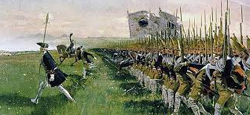
“Paz, libertad y rechazo a la tiranía atraviesan el pensamiento político de Immanuel Kant”
(Alessandro Caviglia, Soberanía de la voluntad unificada del pueblo sobre el gobierno en la filosofía política de Kant 2005, I)

Slide 4
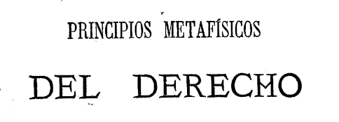
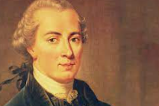
Moral y Derecho
Derecho Natural
Contractualismo
Insociable Sociabilidad
Republicanismo
Separación de poderes
Participatividad / representatividad
Derecho a insurrección
Paternalismo
Razón Pública
Derecho cosmopolítico

Slide 5
Moral y Derecho
Derecho Natural
Contractualismo
Insociable Sociabilidad
Republicanismo
Separación de poderes
Participatividad / representatividad
Derecho a insurrección
Paternalismo
Razón Pública
Derecho cosmopolítico

Slide 6
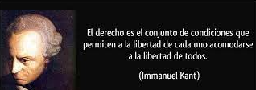

Slide 7


Autonomía
Teoría General de Deberes internos
Moral
Derecho
Imperativo Categórico
Sentido del Deber
Libertad
Sentido Civil/Jurídico
Teoría General de Deberes Externos
Imperativos Civiles (Leyes)
Heteronomía

Slide 8
Moral y Derecho
Derecho Natural
Contractualismo
Insociable Sociabilidad
Republicanismo
Separación de poderes
Participatividad / representatividad
Derecho a insurrección
Paternalismo
Razón Pública
Derecho cosmopolítico

Slide 9
En el texto Acerca de la relación entre la teoría y la práctica en el derecho político nos refiere Kant que:
La condición civil, considerada como mero estado jurídico, se basa, a priori, en los siguientes principios:
Libertad de cada miembro de la sociedad en cuanto hombre.
La igualdad entre los mismos y los demás, en cuanto súbditos.
La autonomía de cada miembro de una comunidad, en cuanto ciudadano.
Estos principios no son leyes dadas por el estado ya constituido, sino principios según los cuales únicamente es posible una constitución estatal, conforme a principios puros de la razón. (1964, p.159)

Slide 10
Derecho Natural
Estado civil = estado jurídico (Estado debe brindar libertad a todos)
Finalidad del estado = Derecho (coordinación de voluntades bajo ley universal) Establecer condición jurídica.
Estado = resultado de exigencia de r.p.p., no un mero instrumento
Leyes naturales (en general, como en las ciencias) = a priori
D. Natural = principios a priori = intrínseco por el mero hecho de ser humano. “Derecho de derecho”
D. Positivo = voluntad de legislador (idea de propiedad, no limitaciones a la libertad)
Derecho público = sistema de leyes civiles
Ciudadano activo = voluntad racional autónoma

Slide 11
Moral y Derecho
Derecho Natural
Contractualismo
Insociable Sociabilidad
Republicanismo
Separación de poderes
Participatividad / representatividad
Derecho a insurrección
Paternalismo
Razón Pública
Derecho cosmopolítico

Slide 12




Estado Natural | Homo lupus homini | Libertad Salvaje. Libertad y Razón conducen a un pacto. | Seres ni buenos ni malos, corrompidos en sociedad. Buen salvaje. Libertad plena | Insociabilidad
Estado Civil | Leviatán | “Proto-Liberal” | Limitada libertad. Igualdad. | Sociable insociabilidad
Gobierno | Absolutista | Vs. Monarquía Absoluta: es peor que estado natural. | Posible democracia de una voluntad general. | Monarquía Republicana
Gobernante | Soberano Absoluto | Legitimidad proviene del consentimiento. Rey “constitucionalista” subordinado a parlamento civil. | Pueblo | Constitución Republicana
Derecho a la desobediencia | No. El soberano está por encima de las leyes y la razón. | Si ! Protesta colectiva pública que busca cambios en leyes. | No (¿?) | No, pero invitación al uso público de la razón crítica. El ciudadano debe ser colegislador.
Voluntad General | La única voluntad considerada es la del soberano. Seguridad y Paz. | Libertad, tolerancia. | Bien común del querer colectivo. Más que la sumatoria de voluntades. | Los asuntos públicos, razón, razón pública. No guerras. Cosmopolitismo

Slide 13
Moral y Derecho
Derecho Natural
Contractualismo
Insociable Sociabilidad
Republicanismo
Separación de poderes
Participatividad / representatividad
Derecho a insurrección
Paternalismo
Razón Pública
Derecho cosmopolítico

Slide 14

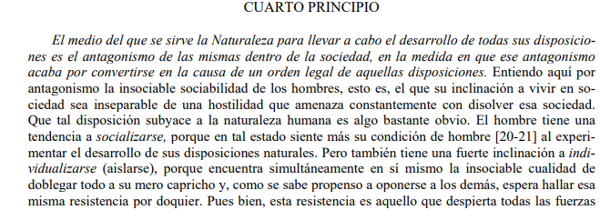

Slide 15
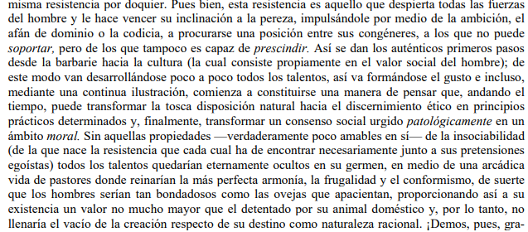

Slide 16
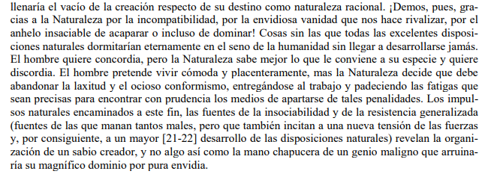

Slide 17
Moral y Derecho
Derecho Natural
Contractualismo
Insociable Sociabilidad
Republicanismo
Separación de poderes
Participatividad / representatividad
Derecho a insurrección
Paternalismo
Razón Pública
Derecho cosmopolítico

Slide 18
En Replanteamiento de la cuestión sobre si el género humano se halla en continuo progreso hacia lo mejor Kant señala en el punto 7 que la inspiración de la revolución francesa sugiere:
“La evolución de una constitución iusnaturalista (…) nos hace aspirar a una constitución que pueda no ser bélica, es decir, la republicana, y esta constitución republicana puede ser tal, bien en virtud de la forma política, o también sólo merced al modo de gobernar, siendo administrado en este caso el estado bajo la unidad de su jefe (el monarca) según leyes análogas a las que el pueblo se hubiera dado a sí mismo conforme a principios jurídicos universales” (1964, p.117)

Slide 19
El conjunto de las leyes que exigen una promulgación general para producir un estado jurídico constituye el derecho público. El derecho público es, pues, un sistema de leyes para un pueblo, es decir, para una multitud de hombres, o para una multitud de pueblos que, constituidos de tal manera que ejercen los unos sobre los otros una mutua influencia, tienen necesidad de un estado jurídico que los reúna bajo una voluntad única, esto es, de una constitución a fin de ser partícipes en el derecho. Este estado de relación mutua de los participantes reunidos en un pueblo, se llama el estado civil. (…) Unidos los ciudadanos por el interés común de mantenerse en el estado jurídico, se llama en un sentido más extenso cosa pública (res pública). (2008, p 163.)

Slide 20
Moral y Derecho
Derecho Natural
Contractualismo
Insociable Sociabilidad
Republicanismo
Separación de poderes
Participatividad / representatividad
Derecho a insurrección
Paternalismo
Razón Pública
Derecho cosmopolítico

Slide 21
“Los tres poderes en la ciudad son (…) coordinadas entre sí, es decir, que la una es complemento de la otra para la organización perfecta del estado (…) subordinadas entre sí, de suerte que, el uno no puede al mismo tiempo usurpar la función del otro al cual presta su concurso (…) el derecho de cada sujeto le resulta de la reunión de estas dos cosas, la coordinación y la subordinación de los poderes.” (2008, p. 171) Y luego caracteriza para enfatizar a estos poderes en cuanto: el legislador es irreprensible, el ejecutivo es irresistible y la sentencia del juez supremo no admite apelación. (Cfr. Ib.)

Slide 22
Moral y Derecho
Derecho Natural
Contractualismo
Insociable Sociabilidad
Republicanismo
Separación de poderes
Participatividad / representatividad
Derecho a insurrección
Paternalismo
Razón Pública
Derecho cosmopolítico

Slide 23
Paz Perpetua
“Es la democracia, en el estricto sentido de la palabra, necesariamente despotismo, porque funda un poder ejecutivo en el que todos deciden sobre uno y hasta veces contra uno, si no da su consentimiento; todos, por tanto, deciden sin ser en realidad todos, lo cual es una contradicción de la voluntad general consigo misma y la libertad. Una forma de gobierno que no sea representativa no es una forma de gobierno.” (1980, p. 223)

Slide 24
Moral y Derecho
Derecho Natural
Contractualismo
Insociable Sociabilidad
Republicanismo
Separación de poderes
Participatividad / representatividad
Derecho a insurrección
Paternalismo
Razón Pública
Derecho cosmopolítico

Slide 25
“El origen del poder supremo es inescrutable, bajo el punto de vista práctico, para el pueblo que está sometido a él; es decir, que el súbdito no debe razonar prácticamente sobre este origen (…) con respecto a la obediencia que le debe. (…) Si el súbdito que investiga hoy este último origen quisiese resistir a la autoridad existente, debería ser castigado con toda razón, expulsado o desterrado en nombre de las leyes de esta autoridad.” (2008, p.175)
El Dr. Alessandro Caviglia refiere: “Si el gobierno da una ley que va en contra de la libertad ciudadana, el pueblo debe acatarla; la rebelión se encuentra proscrita porque sería atentar contra el sistema de derechos en cuanto tal y desear volver al estado de naturaleza o de guerra latente. Sin embargo, recurriendo al uso público de la razón la ciudadanía puede criticar y discutir dicha ley. Pero si el gobierno se resiste a tomar en serio la deliberación política, se produce un conflicto entre la soberanía popular y la soberanía del gobierno” (2005, VII)

Slide 26
Moral y Derecho
Derecho Natural
Contractualismo
Insociable Sociabilidad
Republicanismo
Separación de poderes
Participatividad / representatividad
Derecho a insurrección
Paternalismo
Razón Pública
Derecho cosmopolítico

Slide 27
Kant, I. Acerca de la relación entre la teoría y la práctica en el derecho político. (Contra Hobbes) (En: Kant, I. Filosofía de la historia. Ed. Nova. Bs. As., 1964)
“El único gobierno pensable para hombres capaces de derecho y referido, al mismo tiempo, a la benevolencia del gobernante, no es el paternal, sino el patriótico.” (1964, p.159)
En este sentido, el Dr. Alessandro Caviglia refiere en su escrito del 2005 lo siguiente:
“El rechazo a la tiranía media entre la libertad y la paz. Se señala así, que el gobierno puede, en nombre de la paz (o el desarrollo de la felicidad de la ciudadanía) no puede limitar la libertad de los ciudadanos. Cuando así lo hace se puede convertir en un gobierno despótico o un gobierno paternalista. Este último es el peor de todos, pues su dominio es sutil y sus intenciones aparentemente santas. De tal manera que la paz debe fundarse no en el despotismo, sino en la libertad.” (2005, II)

Slide 28
Moral y Derecho
Derecho Natural
Contractualismo
Insociable Sociabilidad
Republicanismo
Separación de poderes
Participatividad / representatividad
Derecho a insurrección
Paternalismo
Razón Pública
Derecho cosmopolítico

Slide 29
El Dr. Alessandro Caviglia refiere que: “Sólo es posible la paz, no allí donde el gobierno indica cuáles son las pautas que harán felices a los ciudadanos, sino allí donde el gobierno crea las condiciones políticas para que los ciudadanos tengan la libertad de perseguir sus anhelos de felicidad particulares.” (2005, II)
En su texto del 2005, escribe: “La fuente última del derecho es la ciudadanía, bajo la figura del ciudadano como legislador, aquello que Kant denomina libertad jurídica.” (2005. IV)
Escribe a favor del uso público de la razón:
“Si la desobediencia civil en tanto que intento de destruir el estado, se encuentra proscrita al interior de la doctrina de derecho de Kant, no sucede lo mismo con la reflexión y crítica que los ciudadanos pueden hacer frente a la ley dada. La crítica en vistas del mejoramiento de la ley es, más bien, incitada por Kant, puesto que se trata de la manera de conducir el estado hacia la adquisición de un sistema de derechos más republicano y racional. De esta manera, en los textos de Respuesta a la pregunta ¿qué es la ilustración? y en Para la Paz Perpetua, Kant señala que uno de los requisitos fundamentales para que una ley dada pueda adquirir legitimidad consiste en su publicidad. Dicha publicidad no sólo tiene como fin hacerla de conocimiento público, sino ofrecerla a la reflexión pública sometiéndola a la crítica de la ciudadanía.” (2005, p. 101)

Slide 30
Moral y Derecho
Derecho Natural
Contractualismo
Insociable Sociabilidad
Republicanismo
Separación de poderes
Participatividad / representatividad
Derecho a insurrección
Paternalismo
Razón Pública
Derecho cosmopolítico

Slide 31

“La clase de los blancos no se diferencia de la de los negros como especie particular del género humano. No existen, en absoluto, diferencias específicas entre los hombres.” (1964, p. 79)

Slide 32
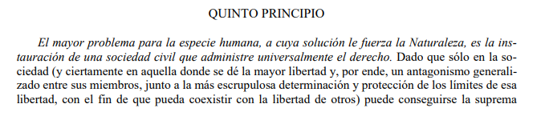
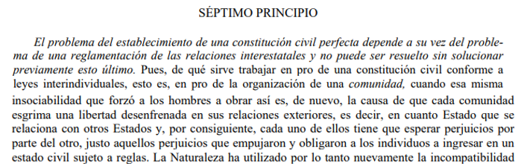

Slide 33
Bibliografía
Kant, I. (2008) Fundamentación de la metafísica de las costumbres. Ed. Austral, Madrid.
Kant, I. (2008) Principios metafísicos del derecho. Trad. G. Lizarraga. Ed. Renacimiento, Madrid
Kant, I. (1964) Acerca de la relación entre la teoría y la práctica en el derecho político. (Contra Hobbes) (En: Kant, I. Filosofía de la historia. Ed. Nova. Bs. As.)
Kant, I. (1964) Acerca de la relación entre la teoría y la práctica en la moral y en general. (En: Kant, I. Filosofía de la historia. Ed. Nova. Bs. As.)
Kant, I. (1964) Definición de la raza humana (En: Kant, I. Filosofía de la historia. Ed. Nova. Bs. As.)
Kant, I. (1964) Filosofía de la historia. Ed. Nova. Bs. As.
Kant, I. (1964) Ideas para una historia universal en sentido cosmopolita (En: Filosofía de la historia. Ed. Nova. Bs. As.)
Kant, I. (1964) Replanteamiento de la cuestión sobre si el género humano se halla en continuo progreso hacia lo mejor. (En: Filosofía de la historia. Ed. Nova. Bs. As.)
Kant, I. (1964) Respuesta a la pregunta: ¿qué es la ilustración? (En: Kant, I. Filosofía de la historia. Ed. Nova. Bs. As.)
Kant, I. (1980) La paz perpetua. (En: Kant, I. Fundamentación de la metafísica de las costumbres, Crítica de la razón práctica y la Paz perpetua. Ed. Porrúa, México D.F.)
Kant, I. (1988) Lecciones de ética. Editorial Crítica, Barcelona.
Kant, I. (2000) Crítica de la razón práctica. Alianza Editorial, Madrid.
Kant, I. (2005) Cómo orientarse en el pensamiento. Ed. Quadrata, Bs. As.
Kant, I. (2009) Sobre Pedagogía. Universidad Nacional de Córdoba. Encuentro Grupo Editor.
Caviglia, Alessandro (2005) Soberanía de la voluntad unificada del pueblo sobre el gobierno en la filosofía política de Kant. PUCP, Lima.

